Slide 1
音声インタラクションシステム
構築ツールキットMMDAgent
2017.3.23 更新
MMDAgent 1.7対応版
名古屋工業大学

Slide 2
目次
1. MMDAgentとは
  1-1 音声対話システムの基本
  1-2 MMDAgentとは
2. MMDAgentの基本
  2-1 マシン設定
  2-2 ダウンロードと実行
  2-3 FSTを編集してみよう
  2-4 演習課題（基本編）
3. MMDAgentの応用編
  3-1 MMDAgentの仕組み
  3-2 演習課題（実践編）
  3-3 関連サービスを使う
4. 3Dモデル・モーション
  4-1 3Dモデルの作成と利用
  4-2 モーションの作成と利用
別冊（スライド）
  プラグイン作成講習用
  Android版講習用
別冊（マニュアル）
  クリエータ マニュアル
  (日本語、英語）
  ディベロッパ マニュアル
  (日本語、英語）

Slide 3
1. MMDAgentとは
MMDAgentの概要について説明します

Slide 4
1-1 音声対話システムの基本
音声対話システムの概略についておさらいします。

Slide 5
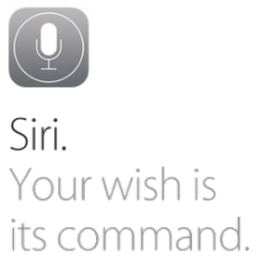
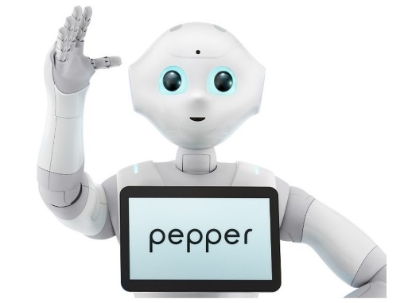

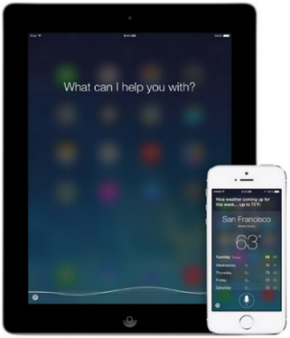
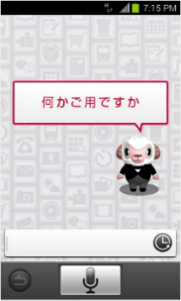
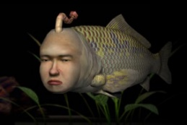


音声対話システム
音声言語を用いた自然なインタフェース
「話す機械」の実現
近年の音声認識・音声合成の発達が後押し

Slide 6
音声コミュニケーションの階層モデル
符号化
（エンコード）
話し手
聞き手
復号化
（デコード）
思考
思考
意図
意図
意味
意味
表現の
ゆれ
解釈の
曖昧性
文
記号層
文
単語
単語
音素
音素
物理層
音声信号
音声信号

Slide 7
音声対話システムの基本構成
ユーザ発話
音声認識
発話理解
言語モデル
キーワードDB
音韻モデル
係り受け解析
対話制御
知識DB
応答音声
音声合成
応答文生成
対話履歴
アクセント・韻律ラベル
テンプレート
共有信念
RDB
音韻モデル

Slide 8
音声対話システムの未来の応用
コンシェルジュ
家電販売員
QAシステム
機械に
求められる
知的さ
電子秘書
カウンセリング
カーナビ操作
コンビニ接客
会話を楽しむ
サービス
案内システム
雑談・お喋り
音声リモコン
ペット
コマンド発話
一問一答
タスク対話
人間的な対話
タスクの複雑さ

Slide 9
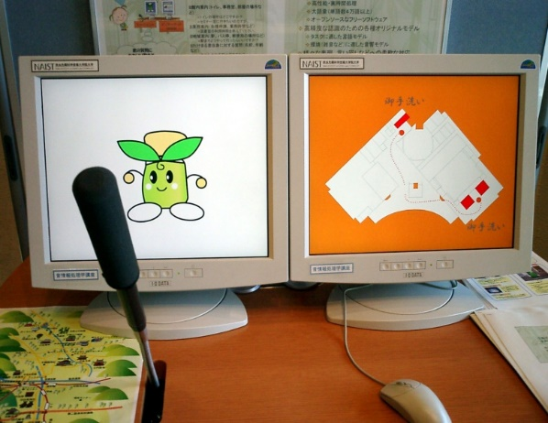
資料：公共情報案内システムへの
自由発話の内訳
「たけまるくん」
  生駒市公共施設ロビーに常設
  施設案内／あいさつ／天気等
  2002年11月より稼動

Slide 10
何を期待され，何が足りないのか
もっと知的であれば話せるのか
見た目が素敵であれば話せるのか
機能が分かりやすければよいのか
受付単語がリストで与えられれば発話できるのか
機械に喋る行為への慣れの問題なのか
文化的な問題なのか
人が「話そう」と思えるモチベーションとは

Slide 11
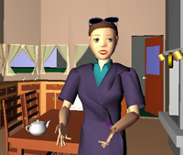
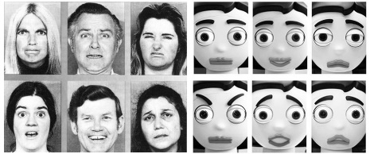
Natural Interaction
ノンバーバル・マルチモーダル音声対話
  より直感的で affordable な音声対話システムへ
Embodied Conversational Agents [Cassel et al.,2003]
  人間同士の対話の分析とモデル化
    視線，ジェスチャ，社会的関係性，etc…
  キャラクターと人間のインタラクションの頑健化へ
  「気が合う（調和する）感覚が会話を起こさせる」
“Affective Computing”
  「ユーザの心的傾向や状態に合わせた社交的で共感的な表出は，ユーザに好まれ信頼される」

Slide 12
技術とデザインの接点の設計
音声対話のためのデザインとは？
  システムの能力を生かせないデザイン
  ユーザ要求から乖離したシステム
どちらの世界からも歩み寄るには
  技術者から見たデザインへの要求
  デザイナーが活かし切れる技術の提供
クリアなインタフェースが必要

Slide 13
音声対話における役割の分離
音声言語
処理技術
音声信号処理
音声認識
発話理解
応答生成
音声合成
対話技術
切り分けと
関連付け
対話管理
対話制御
話しかけ管理
ユーザモデル
エラー処理
デザイン
アバター ロボット
表情・動き・タイミング
見た目
アフォーダンス

Slide 14
1-2 MMDAgentとは
MMDAgentの概略について説明します

Slide 15


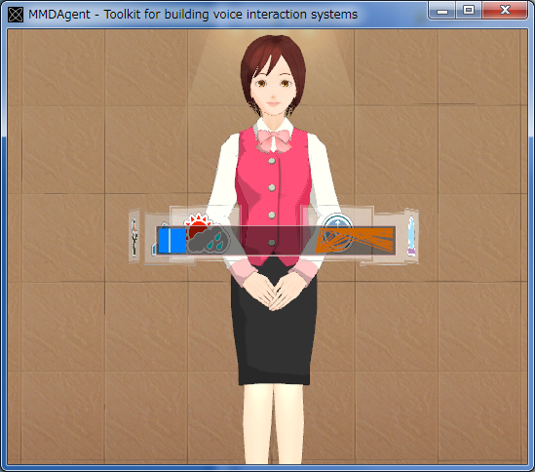
音声対話システム構築ツールキット
MMDAgent
音声認識・合成、CG表示部を統合
  Windows, Linux, Mac OS X
  Android, iOSで動作可能
  C++言語による開発
特徴
  対話スクリプト(FST)に基づく、
  自由度の高い音声対話シナリオ
  プラグインによる自由度の高い
  (FSTに依らない)拡張も可能
  1.7より英語対応(実験的)
音声合成
音声認識
HTS
CG表示部

Slide 16
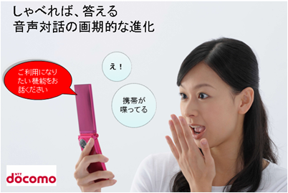


音声合成システム HTS
HMMに基づく音声合成システム
任意のテキストを音声信号に変換
  新しい音声合成の枠組み
  多様な話者性・発話スタイル・感情表現
  多言語・歌声合成への応用
カーナビゲーション
しゃべってコンシェル
アンドロイドOS
←

Slide 17
音声合成
音声対話システムのための音声合成
  多様な発話スタイル
  シナリオに合わせた制御
HMM-based TTS
  統計的パラメトリック手法
    小サイズ（ボイスデータは統計的パラメータで保存）
    素片接続に比べて歪の小さい合成音
    パラメータ変換により出力音声の細かいコントロールが可能
ボイスモデル（HMM）学習ツール
  HTS: HMM-based speech synthesis system
  http://hts.sp.nitech.ac.jp/
MMDAgent 用音声合成プラグイン
  Open JTalk: a Japanese TTS system
  http://open-jtalk.sourceforge.net/
テキスト→音声

Slide 18
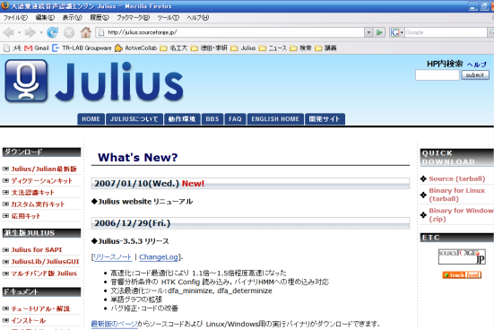
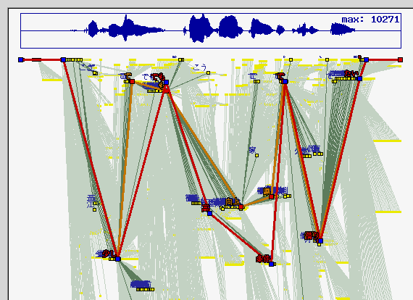
音声認識エンジン Julius
高性能音声認識
ソフトウェア
  高精度・高効率なアルゴリズム
    数万語彙の文章を実時間認識
    スマートフォン上でも動作
  高い拡張性・オープンソース
    フリーでは世界一
学術・応用の両面に貢献
  国内のほとんどの音声研究
  開発機関で採用
  様々な応用
  多言語で動作
←

Slide 19
音声認識
音声→テキスト
大語彙連続音声認識エンジン Julius
  オープンソース
  高速，低遅延，高効率な動作
  http://julius.sourceforge.jp/
MMDAgent のプラグインとして組み込み
  全ての機能が利用可能
    GMMベースの入力棄却，マルチモデル認識，・・・
  タスク依存の追加辞書機能
    対話シナリオごとに認識単語を個別に追加可能
日本語の音声認識用モデルを同梱
  60,000語の辞書，Webテキストで学習
  不特定話者音響モデル

Slide 20
MMD = MikuMikuDance
三次元オブジェクトを操作する
アニメーション CG 作成ソフトウェア
  VOCALOID 「初音ミク」 用PV作成ツール
3Dモデルとモーションが部品化
  ある程度共通のフォーマット
  盛んに配布と共有
CGMシーンを形成
  多くのアマチュア・プロクリエイター
対話システムに活かせる高い表現力
  演算による表現付与（物理演算、IK）
デザイン側のプラットフォームとして有望

Slide 21
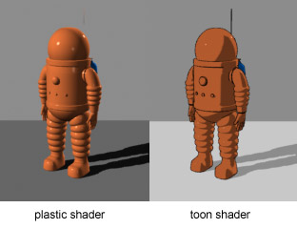
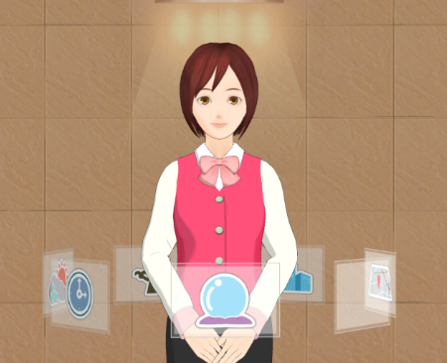
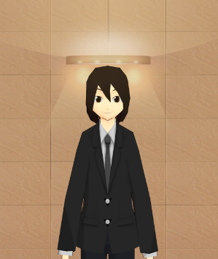
3-D エージェント・オブジェクト
OpenGLベース
  トゥーンシェーダ搭載
  任意オブジェクトを複数表示・操作
オブジェクト定義
  階層ボーン構造
  頂点モーフィング
  物理剛体＋ジョイント
  物理演算
オブジェクト表現
  リアルタイムトゥーンレンダリング
  テクスチャ・スフィアマップ・etc…
T-tus, 2005

Slide 22
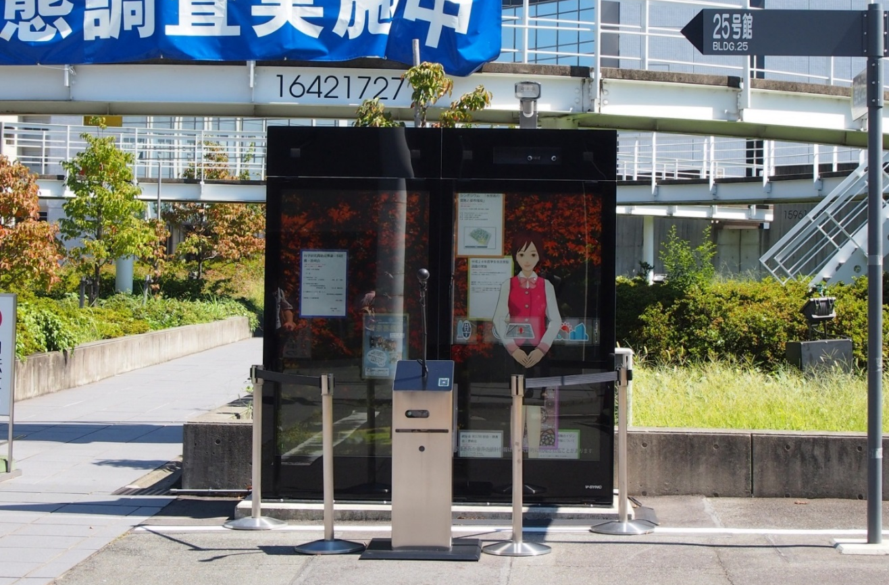
名工大の正門にて実証実験中

Slide 23
オープンフォーマット
音響・言語モデルから3-Dモデル，モーションまで
自作可能
Contents | Format | Related tools
3-D Object | .pmd | MikuMikuDance* Blender, 3ds Max, etc.
Motion | .vmd | MikuMikuDance*
Acoustic model for ASR | HTK ASCII / Julius | HTK
Language model for ASR | ARPA standard format / Julius | SRILM etc.
Dialog Scenario | FST | OpenFST
Acoustic model for SS | HTS | HTS
* 3-Dオブジェクト定義（.pmd）は Blender や 3ds Max 等の3DCG作成ツールから変換可能。

Slide 24
オープンソース
Module | Component | License type
3-D rendering | BulletPhysics | zlib license
 | GLee | BSD license
 | GLFW | zlib license
 | JPEG | BSD-style license
 | libpng | zlib license
 | zlib | zlib license
Speech recognition | CSRC Dictionary | BSD-style license
 | Julius | BSD-style license
 | PortAudio | BSD-style license
Speech synthesis | hts_engine API | BSD license
 | MeCab | BSD license
 | Naist Japanese Dictionary | BSD license
 | Open JTalk | BSD license

Slide 25
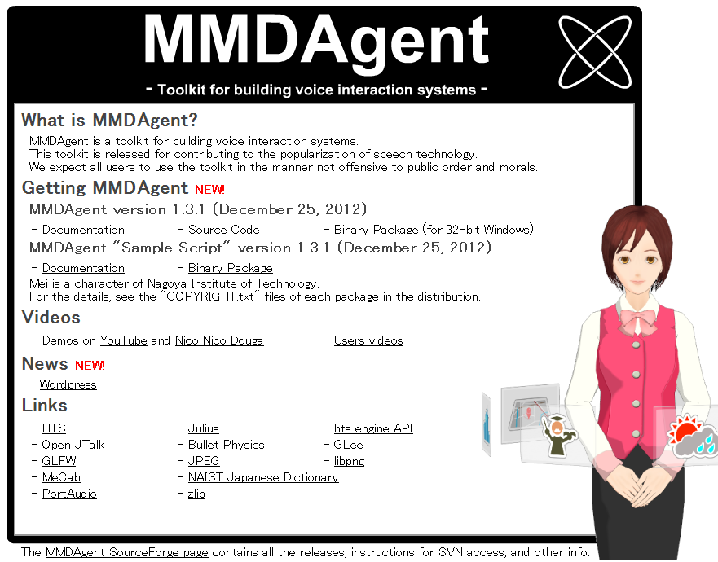
公開
最新版：1.7（2016/12/25公開）
オール・イン・ワン パッケージ
  Windows, Mac, Linux, Android
  日本語モデル（音声認識・合成）
サンプルスクリプト・モデル
ソースコード規模
  約2万行（MMDAgent固有部分）
  約9万行（ASR, TTS を含む全体）
  http://mmdagent.jp/

Slide 26
開発履歴・統計
2009年 開発開始
2011年5月 初版リリース
総計ダウンロード数
10万以上

Slide 27
2. MMDAgentの基本

Slide 28
2-１ マシン設定
お使いのPCでMMDAgentが快適に動作するように設定をします

Slide 29
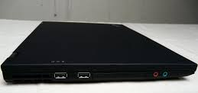
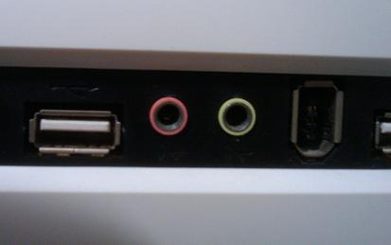
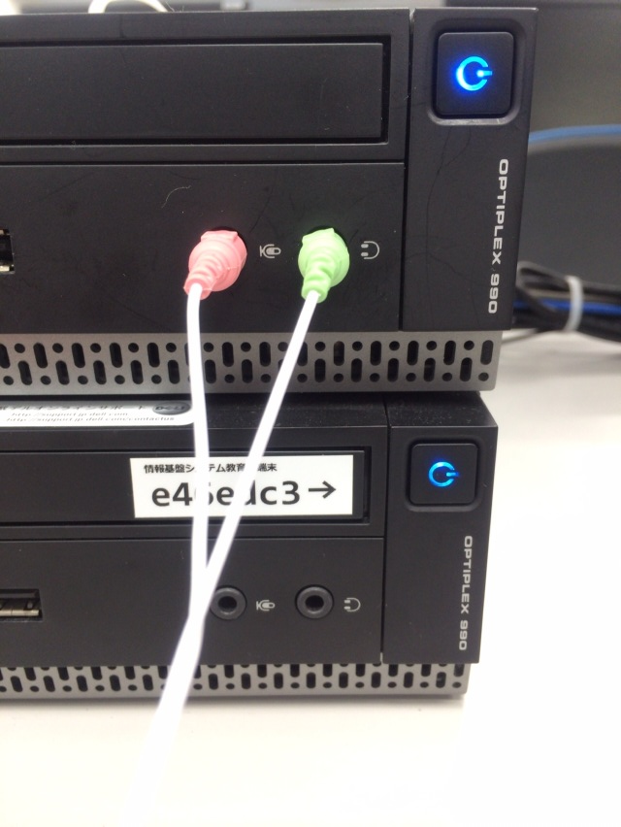
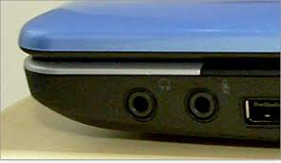
マシン設定
イヤホン接続
  マイク（ピンク）
  イヤホン（緑）

Slide 30
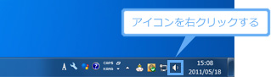
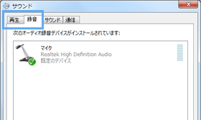
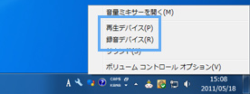
音声設定方法
サウンド機能の設定
  「サウンド」ウィンドウ
アイコンを右クリック

Slide 31
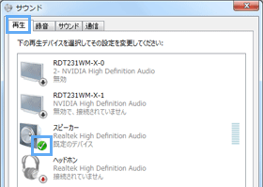
スピーカ（再生デバイス）
既定のデバイスに設定する
  マイクを右クリック→規定のデバイス

Slide 32
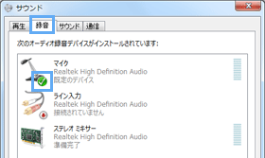
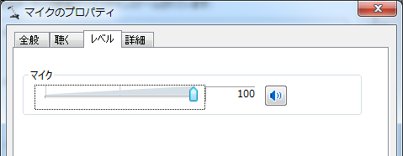
マイク（録音デバイス）
既定のデバイスに設定する
音量調整
  右クリック→プロパティ
  「レベル」タブ

Slide 33


音量チェック
Windows付属のサウンドレコーダー
  スタート → すべてのプログラム → アクセサリ
  もしくは
  ＋R → 「soundrecorder」と入力
  Windows 10の場合は スタート→ボイスレコーダ

Slide 34
２-2 ダウンロードと実行
MMDAgentのダウンロード・インストール・実行の仕方について学びます

Slide 35
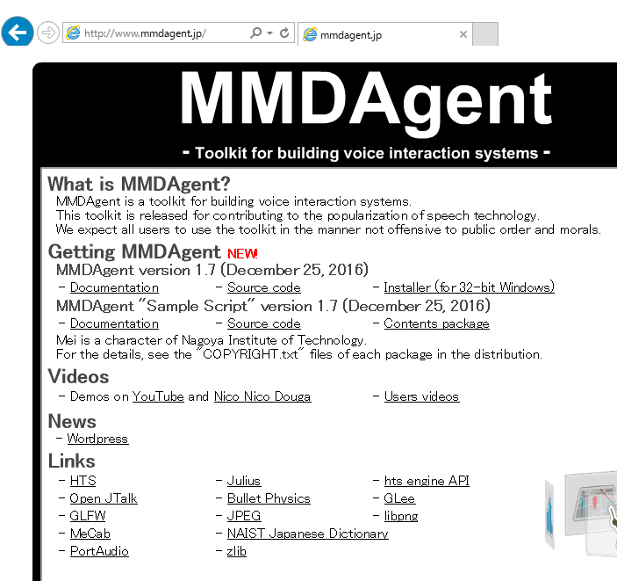
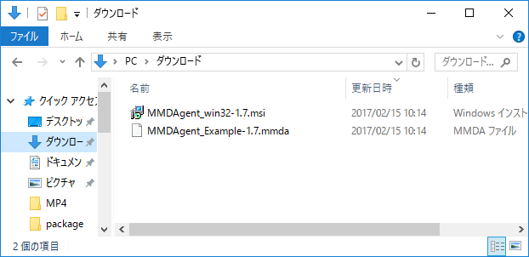
ファイルのダウンロード
Webページにアクセス
  http://mmdagent.jp/
本体・サンプルデータの
ダウンロード
  MMDAgent_win32-1.7.msi
  MMDAgent_Example-1.7.mmda

Slide 36
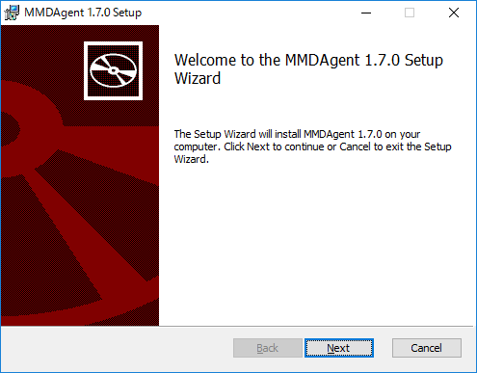
MMDAgentの導入
MMDAgentのインストール
  MMDAgent_win32-1.7.msiをダブルクリック
  画面の指示に従いインストール
他OS(iOS, Android, Mac OS
など）はソースコードから
コンパイルする必要がある。
詳細は、INSTALL.txtを参照

Slide 37
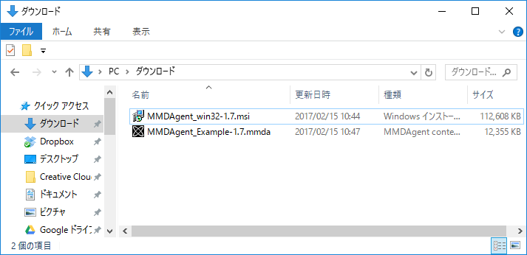
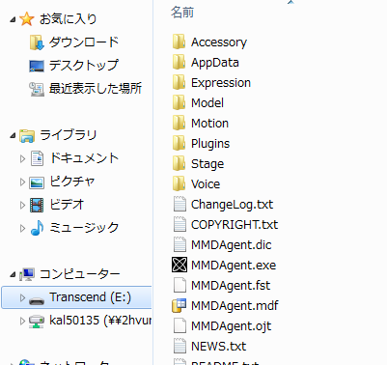
実行(mmda形式とmdf形式)
.mmda形式の場合
  xxx.mmdaを実行
.mdf形式の場合
（従来方式）
  xxx.mdfを実行
MMDA形式とは、複数のファイルから成る
MMDAgentのコンテンツを１つのファイルに
パッケージ化したもの。拡張子は.mmda

Slide 38
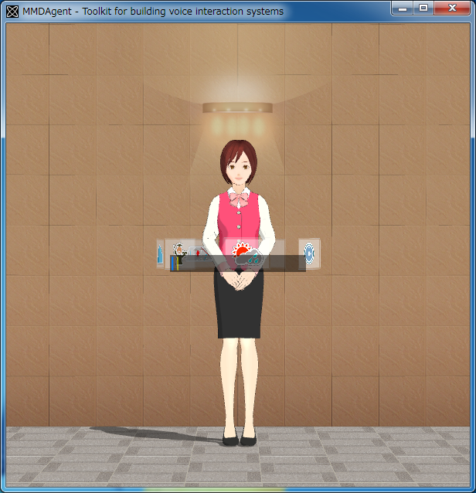
実行結果
実行に成功すると図のようになる
  ３Dキャラクタ（メイちゃん）の表示
  背景（壁・床）の表示
  回転パネルの表示
  音量バーの表示

Slide 39
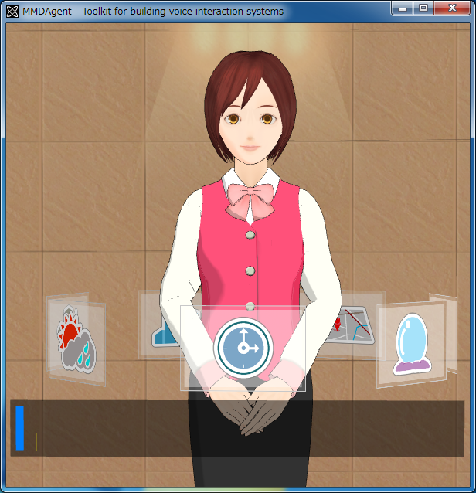
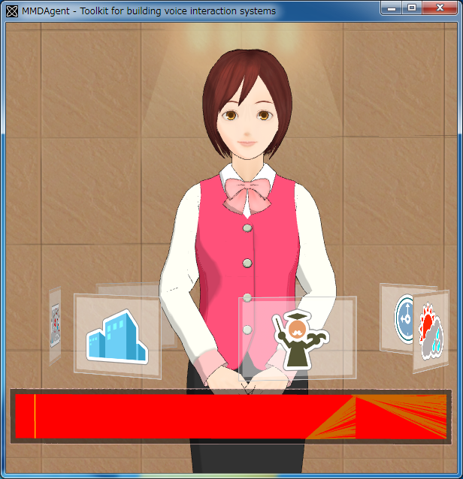
おためし対話（設定調整）
マイクに向かって発話してみる
  音量バーが黄色線を超えると
  認識開始
  音量オーバーだと赤くなる（ダメ）
対話できる内容（サンプル）
  こんにちは
  あなたは誰？
  図書館はどこ？
  バイバイ
  ありがとう
  はじめまして（英語でしゃべります）NEW

Slide 40
音声認識のコツ
音声認識のしゃべり方のコツ
  ゆっくり，はっきり，丁寧に
    外国人にしゃべっているような感じで
  アナウンサーになった気分で
  ゆっくり過ぎてはダメ
    「こーんーにーちーはー」はNG
  1単語よりも，文で話すほうが良い
  静かな場所で

Slide 41
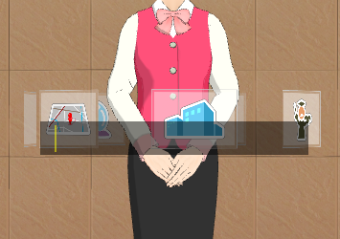
マイク音量の調整
MMDAgentのレベルメータで、
黄色の線を超えると音声認識を開始
  話しかけると黄色い線を超えるように調整
設定方法
  推奨：マイク→プロパティのレベルを調整
  推奨：音量調整機能付きマイクアンプ*を利用
  Jconf.txtの「-lv」の値を調整(1～32767)
  （黄色い線の位置を変更する）
* たとえば、audio-technicaのAT-MA2など

Slide 42
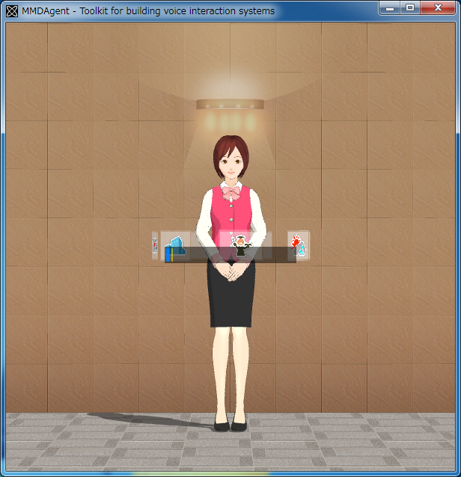
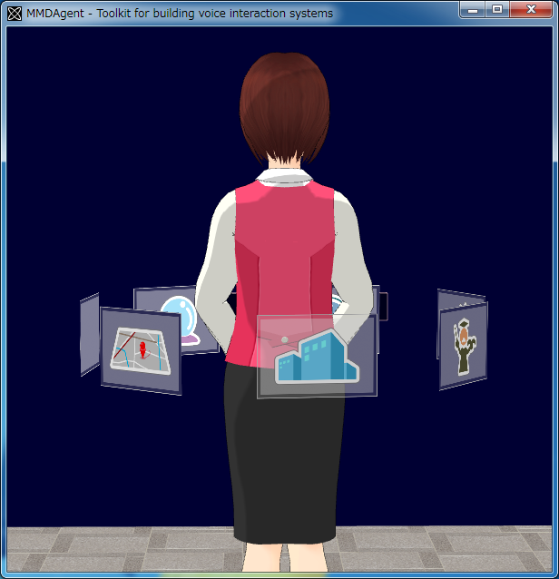
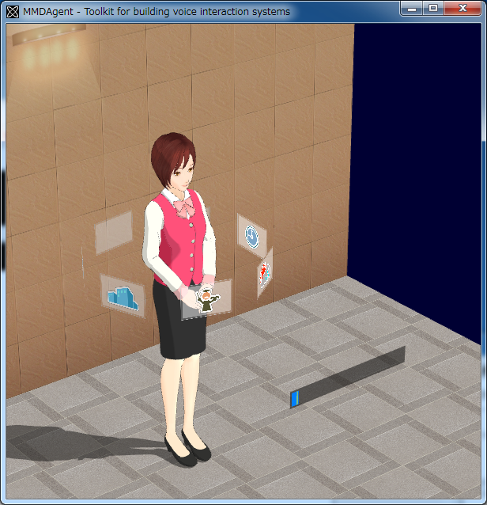
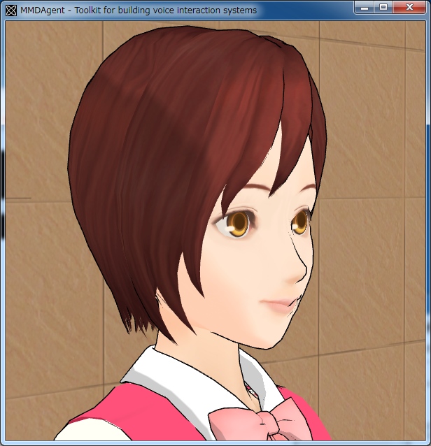
マウスで動かしてみよう
マウスを使って画面を動かすことができる
  ドラッグ ：視点回転
  Shift＋ドラッグ ：視点移動
  ホイール ：ズーム

Slide 43
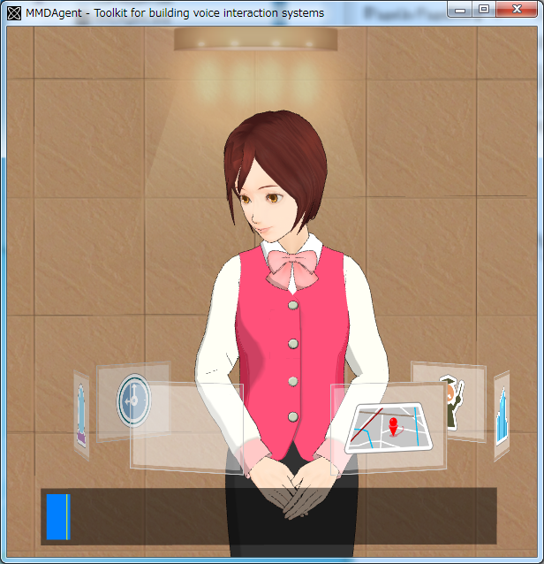
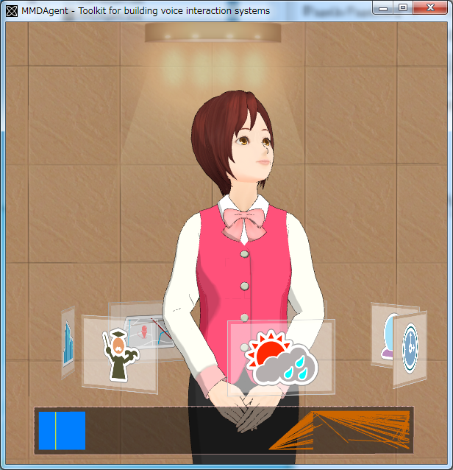
マウスカーソル視線追従をしてみよう
メイちゃんがマウスカーソルをみる
  マウスカーソル追従
    Lキーを押す：マウスカーソルの方を向く
    Lキーをもう一度押す：解除

Slide 44
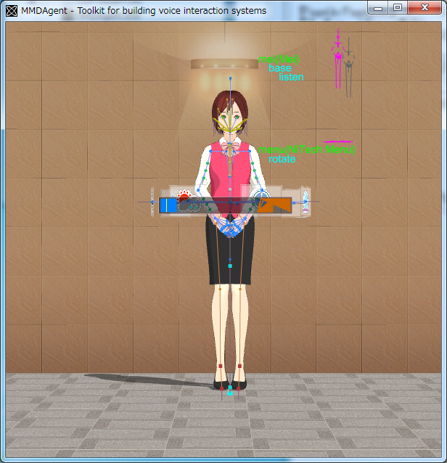
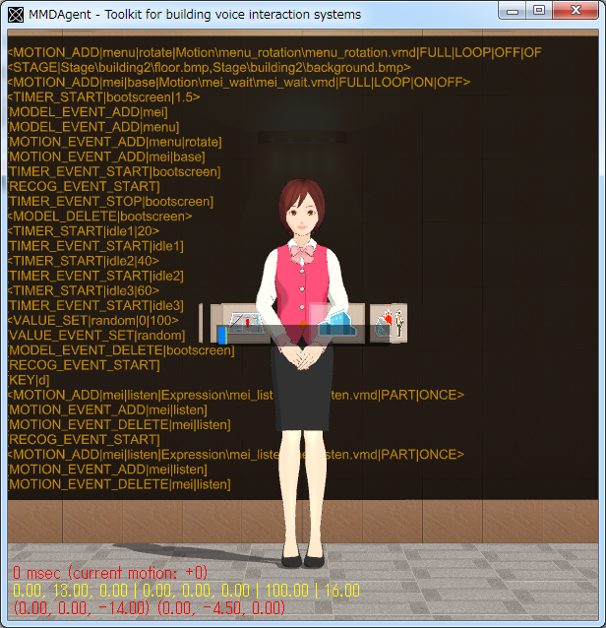
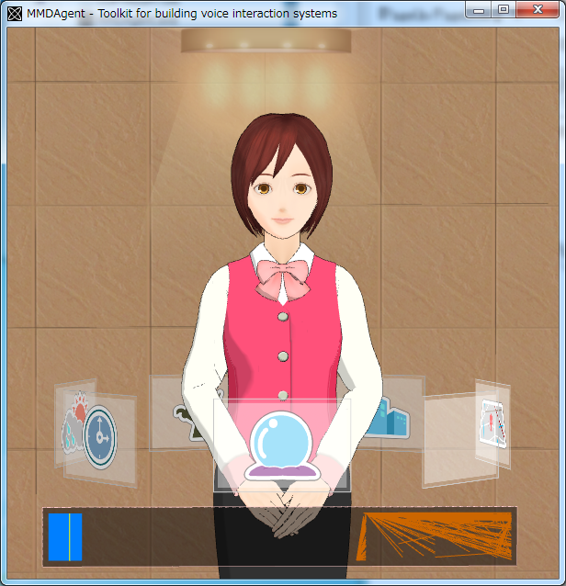
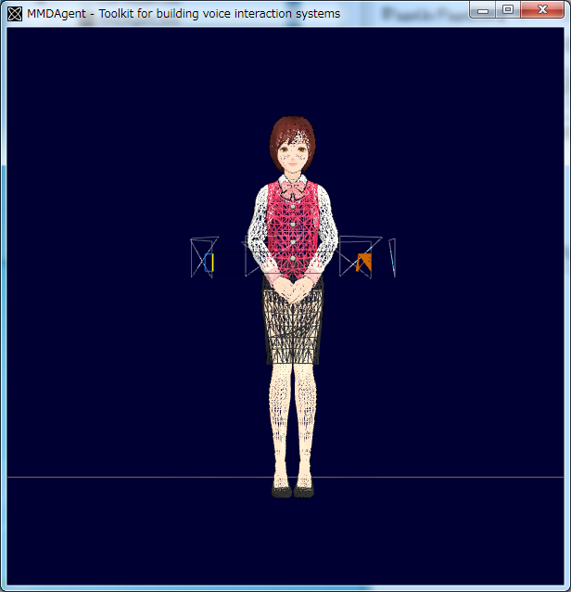
キーボードを押してみよう
各キーに色々な機能が割り当てられている
  カーソルキー：視点回転
  shift＋カーソル：視点移動
  プラス/マイナス：ズーム
  Esc：プログラム終了
  D：ログ表示
  H：モーション停止
  Shift＋J：音量バー表示
  B：ボーン表示
  F：フルスクリーン表示
  （詳細はREADME.txt参照）

Slide 45
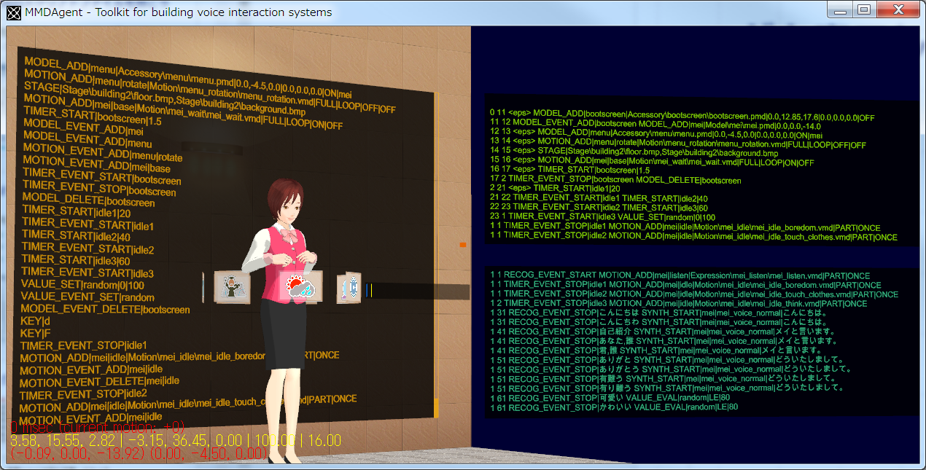
ログを表示してみよう
キーボードの D と Shift+F を押し、視点を変える。
FSTの遷移の履歴
内部メッセージログ
FSTの遷移可能先の一覧
Page Up, Page Downでスクロール可能

Slide 46
2-3 FSTを編集してみよう
MMDAgentの対話の制御を行うFSTスクリプトの編集方法を学びます

Slide 47
FSTの編集
MMDAgent_Example.fstを編集する
  MMDAgent_Example-1.7.zipを解凍
  MMDAgent.fstをダブルクリックする
    初回のみ、設定が必要
  編集する
  保存する
  MMDAgentを閉じる
  MMDAgent.mdfをダブルクリックする
.fst, .mdf, .dic, .ojt等は
UTF-8形式で保存のこと

Slide 48
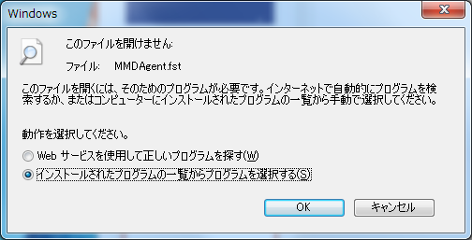
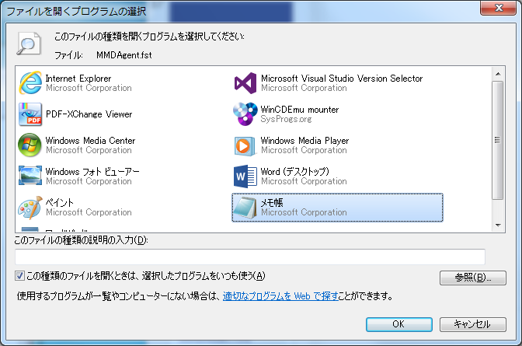
FSTを開く設定
MMDAgent_Example.fstを
ダブルクリック
「インストールされた
プログラムの一覧から
プログラム」を選択
「OK」をクリック
「メモ帳」をクリック
「OK」をクリック

Slide 49
FSTを改変してみる
MMDAgent.fst
# 0091-0100 Bye
1 91 RECOG_EVENT_STOP|バイバイ SYNTH_START|mei|mei_voice_normal|さようなら。
1 91 RECOG_EVENT_STOP|さようなら SYNTH_START|mei|mei_voice_normal|さようなら。
91 92 <eps> MOTION_ADD|mei|action|Motion\mei_bye.vmd|PART|ONCE
2 SYNTH_EVENT_STOP|mei <eps>
この例では
  音声認識終了（RECOG_EVENT_STOP）
    「バイバイ」「さようなら」「さよなら」との認識
  音声合成出力（SYNTH_START）
    「さようなら」と音声合成
  手を振るモーション（MOTION_ADD）
  音声合成終了待ち（SYNTH_EVENT_STOP）
「バイバイ」のとき「バイバイ」と答えるように変えよう

Slide 50
対話スクリプト(FST)の例
有限状態遷移(FST)で対話スクリプトを記述
  状態番号、次状態番号、条件、出力の４つ組の列
  イベントとコマンドに応じた制御
1 10 RECOG_EVENT_STOP|こんにちは <eps>
1 10 RECOG_EVENT_STOP|おはよう <eps>
10 11 <eps> MOTION_ADD|mei|action|Motion\mei_greeting.vmd
11 12 <eps> SYNTH_START|mei|mei_voice_normal|おはよう
12 1 SYNTH_EVENT_STOP|mei <eps>
こんにちは / ε
ε / おじぎ
ε / おはよう
1
10
11
12
おはよう / ε
音声合成終了 / ε

Slide 51
対話スクリプトの応用例
より感情豊かで細やかな記述も可能
  普通の声で笑顔で「どういたしまして」
  楽しい声で喜ぶ動作で「いつでも話しかけてね」
1 50 RECOG_EVENT_STOP|ありがとう <eps>
1 50 RECOG_EVENT_STOP|サンキュー <eps>
50 51 <eps> SYNTH_START|mei|normal|どういたしまして。
51 52 <eps> MOTION_ADD|mei|expression|happiness.vmd
52 53 SYNTH_EVENT_STOP|mei SYNTH_START|mei|happy|いつでも、話しかけてね。
53 54 <eps> MOTION_CHANGE|mei|base|guide_happy.vmd
54 1 SYNTH_EVENT_STOP|mei <eps>

Slide 52
認識キーワード
キーワードは追加登録可
認識しやすさも変更可
RECOG_EVENT_STOP|キーワード
キーワードの例
  こんにちは、こんばんは、おはよう、ありがとう
  名古屋、東京、大阪、
  食べ物、飲み物、カレーライス、ビール
  バイバイ、はじめまして、自己紹介

Slide 53
モーションの追加
MOTION_ADD|mei|action|ファイル|PART|ONCE
ファイルの例
  バイバイ
  Motion\mei_bye\mei_bye.vmd
  おじぎ
  Motion\mei_greeting\mei_greeting.vmd
  ガッツ
  Motion\mei_guts\mei_guts.vmd
  手を振るMotion\mei_hand_shake\mei_hand_shake.vmd
他にも多数あります
自分で作ることもできます

Slide 54
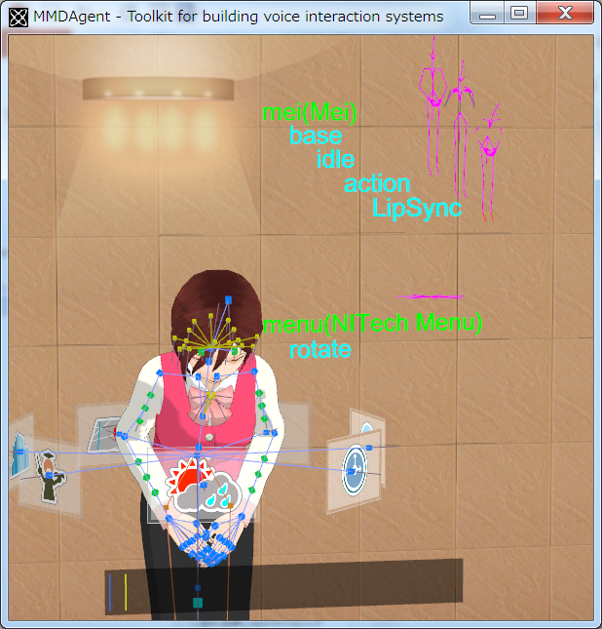
モーションの変更
方法１）.vmdファイルをモデルへドロップ
→”base” という名前のモーションを入れ替え
方法２）.vmdファイルをShift＋モデルへドロップ
→ 部分モーションとして重ね実行
方法３）CTRLを押しながら１）あるいは２）
→全てのモデルへ上記を適用
方法４）MOTION_ADD メッセージ
B キーでボーン構造、および、
モーションを確認可能

Slide 55
動作・モーション
モーション
  ボーン動作・表情モーフィング
  全体モーション
  部分モーション
  音声認識等の任意イベント
  に対応付け
複数モーションの合成
  非同期並列動作
  開始・終了のスムージング
  重ね合わせ（上書き・加算）

Slide 56
モデルの追加
MODEL_ADD|mei|ファイル|0.0,0.0,-14.0
  メイ Model\mei\mei.pmd
  メイ（黒いジャケット）
  Model\mei_black_jacket\mei_black_jacket.pmd
  SDメイ Model\sd_mei\sd_mei.pmd
ドラッグアンドドロップで変更できます
Ctrlキーを押しながらドラッグアンドドロップで新規追加できます
  .mdfファイル内の以下の項目を変更する必要あり
    max_num_model=30

Slide 57
音声合成の例
SYNTH_START|mei|声質|任意の文章
声質の例
  普通の声 mei_voice_normal
  怒った声 mei_voice_angry
  喜んだ声 mei_voice_happy
  悲しい声 mei_voice_sad
  はにかみ mei_voice_bashful
  早口 mei_voice_fast
  英語 slt_voice_normal
他にも多数あります
話速や声の高さなどを調整可能です

Slide 58
2-4 演習課題（基本編）
MMDAgent_Example-1.7.zipを利用して、演習問題に取り組みます

Slide 59
演習課題
MMDAgent_Example1.7.zipを利用
  解凍後、
  MMDAgent_Example.fstを編集のこと
実行方法
  MMDAgent_Example.mdfをダブルクリック

Slide 60
演習課題１
メイちゃんの発話文を変更しよう
例）
  ユーザ ：「こんにちは」
  システム：「こんにちは、ご機嫌いかが？」
ヒント
  SYNTH_STARTの一部を変更

Slide 61
演習課題２
メイちゃんの声を変更しよう
例）
  ユーザ ：「こんにちは」
  システム：「こんにちは。ご機嫌いかが？」（恥ずかしい声で）
ヒント
  SYNTH_START|mei|xxx|… のxxxを変更

Slide 62
演習課題３
動きを変更しよう
例
  ユーザ「バイバイ」
  システム「さいようなら」（おじぎしながら）
ヒント
  MOTION_ADD|mei|action|xxx|… のxxxを変更

Slide 63
演習課題４
モーションを追加しよう
例
  ユーザ「かわいい」
  システム「恥ずかしいです。」（驚きながら）
ヒント
  MOTION_ADDを追加する
  状態番号を追加する必要あり

Slide 64
演習課題5
メイちゃんの対話を追加しよう
例）
  ユーザ ：「こんばんは」
  システム：「こんばんは。」（おじぎしながら）
ヒント
  こんにちは、の対話をコピーしたあと、状態番号を変更して、対話文の内容を変更するとよい。

Slide 65
3. MMDAgentの応用編

Slide 66
3-1 MMDAgentの仕組み
MMDAgentの内部動作について理解を深めます

Slide 67
MMDAgent内の情報のやりとり
対話シナリオとモジュール（プラグイン）間の連携
  それぞれが並列かつ独立で動作
  「メッセージ」を通じて連携
音声認識
音声合成
プラグイン
Global Message Queue
対話シナリオ1
対話シナリオ2
対話シナリオ3

Slide 68
対話制御モジュール
対話制御モジュール
音声認識
パラメータ
音声認識
音声認識開始
音声認識結果
合成テキスト
音声合成
合成音声出力開始
合成音声出力終了
リップシンクシーケンス
リップシンクシーケンス
モーション再生
移動・回転
音楽再生
その他のモジュール群
画面表示
エージェント表示
動作・表情
モーション開始・終了
移動開始・終了
音楽再生開始・終了

Slide 69
入力・出力メッセージ
XXX_YYY|alias|…
  XXX : モジュール名 (SYNTH, MOTIONなど)
  YYY : コマンド (START, STOPなど)
  … : パラメータ(|で区切る）
  aliasはインスタンス名（モデル名や任意の文字列）
  モジュール開始時と終了時などにEVENT
グローバル
メッセージキュー
FST
SYNTH_START|…
Open
JTalk
音
声
合
成
時
間
SYNTH_EVENT_START|(alias)
SYNTH_EVENT_STOP|(alias)
音声合成(SYNTH)の例

Slide 70
メッセージの詳細
サンプルスクリプト
  MODEL_xxx モデルの追加・削除など
  MOTION_xxx 動きの追加・削除など
  SYNTH_xxx 音声合成など
  RECOG_EVENT_xxx 音声認識のイベントなど
  VALUE_xxx （簡易）変数など
  他多数
詳細はMMDAgentクリエータ向けリファレンス・マニュアルを参照のこと

Slide 71
音声認識キーワードの詳細
キーワードはコンマ(半角)で区切ると複数書ける
  例：「今日の天気は」を認識したい場合「今日,天気」
キーワードは複数からなる場合があります
  例：エビフライ → 「エビ,フライ」と書く
  デバッグモードで話してみて確認する

Slide 72

受け付ける認識結果の書き方
システムが受ける入力は，単語単位で書く
  ユーザ入力：「あなたは，誰ですか？」
  →あなた,誰 と書く
    認識単語を区切る「,」は半角 →全角にすると動作しない
    全角スペースは使わない！ →含まれると動作しない
    ファイルの保存を忘れずに
デバッグ表示を使う
  「D」キーを押してデバッグ表示
  認識結果が表示される
  認識できる単語の確認

Slide 73

FSTログ表示
FSTのログが表示できる
  「Shift」＋「F」キーを押す
  メイちゃんの右側に表示される
    画面をスクロールさせないと見えない
  2つの画面が表示される
    上画面：これまでの状態遷移の履歴
    下画面：次に実行される遷移
こんにちは/ ε
10
ε / Greeting
ε / こんにちは
12
1
11
おはよう/ ε
Synth event stop / ε

Slide 74
認識単語を辞書に新規追加する
FSTと同名の.dicファイルを編集
  例: MMDAgent_Example.dic
記載形式
  元単語 @出現確率 追加単語 [出力] 発音記号
    単語の記載方法が分からない場合は<unk>でもOK
  詳細は、クリエータマニュアル 114ページを参照
花子:ハナコ:花子:513 @2.0 メイ:メイ:メイ:513 [メイ] m e i
花子:ハナコ:花子:513 @2.0 メイ:メー:メイ:513 [メイ] m e:
<unk> @0.0 <unk> [ヘロー] h e r o:

Slide 75
新しい声を追加する(1/2)
FSTと同名の.ojtファイルを編集
  例: MMDAgent_Example.ojt
発話スタイルの修正・追加
  例：mei_voice_normalなど
    SYNTH_START|mei|mei_voice_normal|よろしく
  基本となるボイス(5種類)の合成
    音質、音の高さ、話速
  話速、音高、性別、音量の調整
詳細は、クリエータマニュアル 112ページ

Slide 76
新しい声を追加する(2/2)
# number of voices (基本となるボイスの数）
3
# voice names （基本となるボイスの音声モデル）
Voice\normal.htsvoice
Voice\angry.htsvoice
Voice\bashful.htsvoice
# number of speaking styles （発話スタイルの数）
5
# speaking style names, interpolation weight, and synthesis parameter
mei_normal 1.0 0.0 0.0 1.0 0.0 0.0 1.0 0.0 0.0 1.0 0.0 0.55 1.0
mei_angry 0.0 1.0 0.0 0.0 1.0 0.0 0.0 1.0 0.0 1.1 -0.5 0.55 1.1
mei_bashful 0.0 0.0 1.0 0.0 0.0 1.0 0.0 0.0 1.0 1.0 0.5 0.55 0.9
mei_fast 1.0 0.0 0.0 1.0 0.0 0.0 1.0 0.0 0.0 2.0 1.0 0.55 1.0
mei_slow 1.0 0.0 0.0 1.0 0.0 0.0 1.0 0.0 0.0 0.5 1.0 0.55 1.0
normal
重み
(3つ組)
angry
重み
bashful
重み
話速, 音高, 性別, 音量

Slide 77
変数の利用

Slide 78
タイマーの利用

Slide 79
.mdf ファイル
1) システム共通設定
  <SysDir>/MMDAgent.mdf
2) FSTごとの設定
  <ContentsDir>/[パス名].mdf
  1) -> 2) の順に上書きで読み込まれる
window_size=600,600 初期ウィンドウサイズ
full_screen=false フルスクリーンで起動
max_num_model=10 最大表示モデル数
bullet_fps=120 演算フレーム/秒

Slide 80
マニュアルについて
クリエイターズマニュアル
  http://udialogue.org/ja/encyclopedia-ja/creator-manual-jp.html
  音声対話コンテンツ（ＦＳＴ）編集者向け
ディペロパーズマニュアル
  http://udialogue.org/ja/encyclopedia-ja/developer-manual-jp.html
  プログラム開発者（Ｃ++言語）向け

Slide 81
3-2 演習課題（実践編）
実践的な演習課題をやります

Slide 82
演習課題 – 実践編(1/2)
MMDAgent_Example1.7.zipを利用
  MMDAgent_Example.fst
    対話スクリプト
  MMDAgent_Example.ojt
    音声合成の設定ファイル
  MMDAgent_Example.dic
    音声認識の辞書ファイル
  MMDAgent_Example.mdf
    MMDAgentの設定ファイル
詳細はクリエータマニュアル参照のこと

Slide 83
演習課題 – 実践編(2/2)
１つの対話の状態番号は１からはじまり2で終わることに注意すること
状態番号は被らないように注意すること
何も処理をさせたくないとき、無条件で遷移させたい場合は<eps>を使う

Slide 84
演習課題6
自然言語文を認識しよう
例
  ユーザ「名古屋の天気について教えて」
  システム「晴れですよ」
ヒント
  複数のキーワードからなる認識文はコンマ（半角）で区切る
    RECOG_EVENT_STOP|名古屋,天気

Slide 85
演習課題7
分岐のある対話を作ろう
  ユーザ「今日の天気は」
  システム「天気を知りたい都市名を教えてください」
  ユーザ「名古屋」
  システム「今日の天気は晴れです」
ヒント
  状態遷移の図を一度頭の中で考えるとできるよ。

Slide 86
演習課題8
辞書にない言葉を認識できるようにしよう
例）
  ユーザ ：「ハッカソンって何？」
  システム：「ハッキングとマラソンを組み合わせた造語で、短期間に集中してプロトタイプシステムを作成するイベントのことです。」
  ユーザ ：「ジモ女って何？」
  システム：「・・・」
クリエータマニュアル 114ページ 参照のこと

Slide 87
演習課題9
新しい声を作ろう
例）
  子供っぽい声
  お年寄りっぽい声
  早口言葉（３倍速）
クリエータマニュアル 112ページ 参照のこと

Slide 88
演習課題10
カメラの位置を変えよう
例）
  ユーザ「こんにちは」
  カメラがズームしてバストショットに
  システム「こんにちは、よろしくね」
  カメラが元の位置に戻る
クリエータマニュアル 56ページ 参照のこと

Slide 89
演習課題11
占いシステムを作る
例）
  ユーザ「今日の運勢は？」
  ランダムで以下の返答
    システム「良いです」
    システム「悪いです」
    システム「ふつうです」
クリエータマニュアル 75ページ 参照のこと

Slide 90
演習課題12
ストップウォッチを作る
例）
  ユーザ「スタート」
  システムが５秒おきに、２０秒まで返答
    「５秒です」
    「１０秒です」
    「１５秒です」
    「２０秒です」
クリエータマニュアル 84ページ 参照のこと

Slide 91
演習問題6 – 正解例
MMDAgent_Example.fstに以下を追加
1 300 RECOG_EVENT_STOP|名古屋,天気 <eps>
300 2 <eps> SYNTH_START|mei|mei_voice_normal|晴れですよ

Slide 92
演習問題7 – 正解例
MMDAgent_Example.fstに以下を追加
1 311 RECOG_EVENT_STOP|今日,天気 SYNTH_START|mei|mei_voice_normal|天気を知りたい都市名を教えてください
311 2 RECOG_EVENT_STOP|名古屋 SYNTH_START|mei|mei_voice_normal|晴れです
311 2 RECOG_EVENT_STOP|東京 SYNTH_START|mei|mei_voice_normal|雨です

Slide 93
演習課題8 – 正解例
MMDAgent_Example.fstに以下を追加
1 271 RECOG_EVENT_STOP|ハッカソン SYNTH_START|mei|mei_voice_normal|ハッキングとマラソンを組み合わせた造語で、短期間に集中してプロトタイプシステムを作成するイベントのことです。
271 2 SYNTH_EVENT_STOP|mei <eps>
1 272 RECOG_EVENT_STOP|ジモ女 SYNTH_START|mei|mei_voice_normal|地元女子の略で、地元で頑張る女性たちのことです。
272 2 SYNTH_EVENT_STOP|mei <eps>
MMDAgent_Example.dicに以下を追加
<unk> @2.0 <unk> [ハッカソン] h a q k a s o N
<unk> @2.0 <unk> [ジモ女] j i m o j o

Slide 94
演習課題9 – 解答例
MMDAgent_Example.fstに以下を追加
1 281 RECOG_EVENT_STOP|子供 SYNTH_START|mei|mei_voice_childish|こんな感じです。
281 2 SYNTH_EVENT_STOP|mei <eps>
1 282 RECOG_EVENT_STOP|お年寄り SYNTH_START|mei|mei_voice_aged|こんな感じです。
282 2 SYNTH_EVENT_STOP|mei <eps>
1 283 RECOG_EVENT_STOP|早口言葉 SYNTH_START|mei|mei_voice_normal|それでは聞いてください。
283 284 SYNTH_EVENT_STOP|mei SYNTH_START|mei|mei_voice_faster|生麦生ゴメなま卵
284 285 SYNTH_EVENT_STOP|mei SYNTH_START|mei|mei_voice_faster|生麦生ゴメなま卵
285 2 SYNTH_EVENT_STOP|mei <eps>
MMDAgent_Example.ojtに以下を追加(number of speaking styleも変更すること)
mei_voice_childish 0.0 0.0 1.0 1.0 0.0 1.0 0.0 1.0 1.0 0.0 0.0 0.0 1.0 1.0 0.0 1.5 5.0 0.5 1.0
mei_voice_aged 0.0 0.4 0.0 0.0 0.6 0.0 0.4 0.0 0.0 0.6 0.0 0.4 0.0 0.0 0.6 0.5 -9.0 0.45 0.9
mei_voice_faster 1.0 0.0 0.0 0.0 0.0 1.0 0.0 0.0 0.0 0.0 1.0 0.0 0.0 0.0 0.0 3.0 1.0 0.55 1.0

Slide 95
演習課題10 – 解答例
MMDAgent_Example.fstに以下を追加
1 311 RECOG_EVENT_STOP|こんにちは CAMERA|0.01,17.85,-0.00|0.00,0.00,0.00|12.00|16.00|-1
311 312 <eps> SYNTH_START|mei|mei_voice_normal|こんにちは、よろしくね
312 2 SYNTH_EVENT_STOP|mei CAMERA|0.00,13.00,0.00|0.00,0.00,0.00|100.00|16.00|-1

Slide 96
演習課題11 – 解答例
MMDAgent_Example.fstに以下を追加
1 221 RECOG_EVENT_STOP|今日,運勢 SYNTH_START|mei|mei_voice_normal|それでは占います。今日の運勢は、
221 222 SYNTH_EVENT_STOP|mei VALUE_SET|x|0|3
222 223 VALUE_EVENT_SET|x VALUE_EVAL|x|LE|1
223 225 VALUE_EVENT_EVAL|x|LE|1|TRUE SYNTH_START|mei|mei_voice_normal|良いです
223 224 VALUE_EVENT_EVAL|x|LE|1|FALSE VALUE_EVAL|x|LE|2
224 225 VALUE_EVENT_EVAL|x|LE|2|TRUE SYNTH_START|mei|mei_voice_normal|悪いです
224 225 VALUE_EVENT_EVAL|x|LE|2|FALSE SYNTH_START|mei|mei_voice_normal|ふつうです
225 2 SYNTH_EVENT_STOP|mei <eps>

Slide 97
演習課題12 – 解答例
MMDAgent_Example.fstに以下を追加
1 231 RECOG_EVENT_STOP|スタート SYNTH_START|mei|mei_voice_normal|スタートします
231 232 <eps> TIMER_START|sw|5
232 233 TIMER_EVENT_STOP|sw SYNTH_START|mei|mei_voice_normal|5秒です
233 234 <eps> TIMER_START|sw|5
234 235 TIMER_EVENT_STOP|sw SYNTH_START|mei|mei_voice_normal|10秒です
235 236 <eps> TIMER_START|sw|5
236 237 TIMER_EVENT_STOP|sw SYNTH_START|mei|mei_voice_normal|15秒です
237 238 <eps> TIMER_START|sw|5
238 239 TIMER_EVENT_STOP|sw SYNTH_START|mei|mei_voice_normal|20秒です
239 2 SYNTH_EVENT_STOP|mei <eps>

Slide 98
3-3 関連サービスの利用
名古屋工業大学で開発したサービスを紹介します

Slide 99

MMDAgent SHARE
http://share.udialogue.org/

Slide 100

MMDAgent EDIT
http://share.udialogue.org/agora/

Slide 101

MMDAgent Encyclopedia
http://udialogue.org/ja/encyclopedia-ja.html

Slide 102
4. 3Dモデル・モーション
MMDAgentで利用可能な3Dモデルやモーションの作り方について説明します

Slide 103
4-1 3Dモデルの作成と利用
3Dモデルの作成方法と利用法について説明します

Slide 104
MMDAgentにおける3Dモデル
オブジェクトは.pmdの形式のものを使用
  主にMMDで使用される形式
  ちなみに3Dの形式はソフトごとに異なる
  フリーソフトでも作成することが可能
  Web上で配布されているものもある

Slide 105

3Dモデルの作成
MMDAgentにオブジェクトを追加してみよう

Slide 106
3Dモデルの作成
MMDAgentにオブジェクトを追加してみよう
用意するもの
  Pmxエディタ
    http://kkhk22.seesaa.net/category/14045227-1.html
    DirextX、.NETフレームワーク、VisualC++2010の インストールが必要（詳しくはredme参照）
  表示させたい画像（形式はpngかjpgで）
Notes:
Directxなどのコンポーネントはインストールに時間がかかるためはやめにやろう
●必須ランタイム
.NET Framework4.0 (3.5以下もインストール推奨)
DirectXランタイム
Visual C++ 2010 再頒布可能パッケージ
SlimDX（同梱）
PMDEditor/VMDViewの全ての機能を利用するには、シェーダモデル3.0以降に対応したグラフィックボードが必要になります。
(PMDEditorはシェーダモデル2.0までの機能しか使いません)
●ランタイム参考
□Microsoft .NET Framework 4 (Web インストーラー)
http://www.microsoft.com/ja-jp/download/details.aspx?id=17851
□Microsoft .NET Framework 3.5 Service Pack 1
http://www.microsoft.com/ja-jp/download/details.aspx?id=22
□DirectX エンド ユーザー ランタイム Web インストーラ
http://www.microsoft.com/ja-jp/download/details.aspx?id=35
□Microsoft Visual C++ 2010 再頒布可能パッケージ (x86) : 64bit環境でも(x86)が必要になります
http://www.microsoft.com/ja-jp/download/details.aspx?id=5555

Slide 107

3Dモデルの作成
MMDAgentにオブジェクトを追加してみよう
    表示したい画像ファイルをpmxエディタにドラッグアンドドロップする
      画像によってはサイズが巨大になってしまうためインポートの際に要サイズ調整
    エクスポートで拡張子を.pmdにして出力

Slide 108

3Dモデルの追加
FSTにオブジェクトの情報を記述する
  ファイル名、オブジェクトの位置を入力
  最初の数値が位置 次の数値が角度
  メニューオブジェクトは同じ動作が連続して行われるようにループ設定がされている
  MODEL_ADDでモデルを増やす場合は.mdfのmax_num_modelの値を増やす必要がある

Slide 109

3Dモデルの追加
他のアクセサリと同じようにAccessoryに新規フォルダを作成し、FST、mdfを書き換えて画像を追加表示させてみよう

Slide 110
4-2 モーションの作成と利用
モーションの作成方法と利用法について説明します

Slide 111
モーションの作成
音声入力によってオブジェクトが動くように設定する
  キャラクターの動きなどは.vmdファイルによって動作している
  vmdはMMD、MMMというソフトで作成可能

Slide 112
モーションの作成
MMDを用いてモーション作成
  作成したオブジェクトをMMDで読み込む
  オブジェクトを最初に表示させる位置に移動させキーフレームを打つ
  任意の時間後に移動させたい場所にまずフレームを移動（1秒は30フレーム）次に最後にオブジェクトがいてほしい位置にオブジェクトを移動してキーフレームを打つ
  Vmd(モーションデータ)を出力する

Slide 113

モーションの作成
MMDを用いてモーション作成

Slide 114
モーションの作成
作成可能なモーション
  X,Y,Z方向への移動
  X,Y,Z方向への回転
  モーフィングの使用
    例えばメイちゃんの口や瞬きの動きなどはボーンの動きとは違い頂点のモーフィングによる動きになっている
  カメラも移動、回転などのモーション付与可能

Slide 115
モーションの作成
オブジェクトを選択、移動してキーを打つ
ボーンを選択
オブジェクト操作

Slide 116

モーションの作成
自分で作成したオブジェクトを音声対話で動かしてみよう

Slide 117

http://udialogue.org/
http://mmdagent.jp/
Copyright 2017 Nagoya Institute of Technology

